Slide 1
Incontro di aggiornamento ufficio amministrativo arcidiocesi salerno-campagna-acerno
Seminario Metropolitano Giovanni Paolo II
4 aprile 2024 ore 10,00

Slide 2

Dichiarazione di esenzione i.m.u. enti non commerciali
L’imposta municipale propria (IMU) è l’imposta dovuta per il possesso di fabbricati dal proprietario;
L’IMU è regolata dall’art. 1 commi 738-783 della Legge 27 dicembre 2019, n. 160 e successive modifiche;
A decorrere dall’anno d’imposta 2020, gli enti non commerciali sono tenuti a presentare la dichiarazione, per ogni anno, entro il termine del 30 giugno dell’anno successivo a quello di riferimento. Anche gli enti ecclesiastici, quindi, devono presentare la dichiarazione per ogni anno d’imposta, indipendentemente dal fatto che intervengano variazioni che incidano sull’ammontare dell’imposta dovuta (art. 1, comma 770 L. 160/2019);
In caso di omessa dichiarazione è prevista una sanzione amministrativa dal 100 al 200 percento dell’imposta dovuta con un minimo di 51 euro;

Slide 3
Esenzioni i.m.u.
Le esenzioni sono elencate tassativamente dall’art. 1 comma 759 della L. 27 dicembre 2019, n. 160. Vengono di seguito individuate quelle più rilevanti per gli Enti ecclesiastici:
Fabbricati nelle categorie catastali E/1-E/9 (lett. b);
Fabbricati destinati esclusivamente all’esercizio del culto e loro pertinenze (lett. d).
Quanto alla definizione di “pertinenza”:
non ha limite numerico;
non richiede né esclude particolari categorie catastali;
comprende l’abitazione del parroco e quelle degli altri sacerdoti addetti alla parrocchia, l’oratorio e le altre strutture del complesso parrocchiale in cui la parrocchia svolge direttamente le proprie attività istituzionali ;
non è meramente “nominalistico”, ma dipende dall’effettivo utilizzo (la “canonica” concessa in locazione non è "pertinenza”, mentre lo è la “canonica” non più abitata dal parroco, ma destinata alle attività della parrocchia (es. ufficio parrocchiale, archivio, sale riunioni...).

Slide 4
Casi di riduzione dell’aliquota I.M.U.
La base imponibile IMU è ridotta nella misura del 50% per:
i fabbricati di interesse storico o artistico: al riguardo, sono beni culturali le cose immobili e mobili appartenenti allo Stato, alle regioni, agli altri enti pubblici territoriali, nonché ad ogni altro ente ed istituto pubblico e a persone giuridiche private senza fine di lucro, ivi compresi gli enti ecclesiastici civilmente riconosciuti, che presentano interesse artistico, storico, archeologico o etnoantropologico.
i fabbricati inagibili o inabitabili (e di fatto inutilizzabili): la base imponibile è ridotta del 50%, limitatamente al periodo dell’anno durante il quale sussistono dette condizioni.

Slide 5
Immobili posseduti e utilizzati da enti non commerciali per alcune attività
Sono esenti gli immobili posseduti ed utilizzati dagli enti non commerciali e destinati esclusivamente allo svolgimento con modalità non commerciali di attività assistenziali, previdenziali, sanitarie, di ricerca scientifica, didattiche, ricettive, culturali, ricreative e sportive, nonché delle attività di religione e culto;
Quindi in forza di queste indicazioni si considerano esenti gli oratori, i centri parrocchiali, i seminari, le case religiose, i monasteri e i conventi, gli episcopi e gli uffici delle Curie diocesane.
Uso promiscuo degli immobili posseduti e utilizzati
da enti non commerciali
Qualora l'unità immobiliare abbia un'utilizzazione mista (parte esente, parte imponibile) e non sia possibile distinguere catastalmente il fabbricato l'esenzione si applica in proporzione all'utilizzazione non commerciale dell'immobile quale risulta da apposita dichiarazione (criteri: spazio, numero di soggetti coinvolti, tempo, superficie).

Slide 6
Feste patronali
Con il termine feste patronali si indicano iniziative molto diverse tra loro: eventi liturgici, iniziative culturali, eventi ludico- ricreativi, spettacoli, sagre;
È necessario individuare con precisione il soggetto cui attribuire la paternità giuridica dell’evento e delle singole iniziative che lo compongono, in quanto ad esso competono tutte le responsabilità giuridiche previste dall’ordinamento civile, penale, fiscale, amministrativo e canonico;
La presenza nelle nostre comunità di pseudo comitati festa, intesi come gruppo di collaboratori a cui demandiamo l’organizzazione della festa patronale, non esonera per nulla l’ente ecclesiastico dalle sue responsabilità;
Qualora si voglia liberare l’ente ecclesiastico dall’organizzazione della festa patronale (ad eccezione delle azioni liturgiche che restano sempre a capo dell’ente ecclesiastico), è necessario creare un ente giuridico diverso (associazione, fondazione, etc.) che non ha alcun legame con la parrocchia/confraternita/santuario/rettoria;

Slide 7
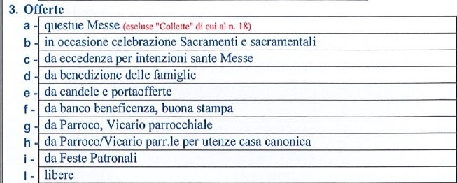
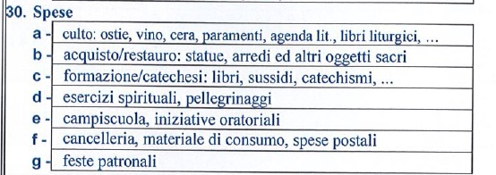
Contabilità della festa patronale
Ente organizzatore ente ecclesiastico
entrate festa patronale (voce 3-i): offerte, erogazioni liberali, contributi;
uscite festa patronale (voce 30-g): banda, fuochi, fiori, luminarie, S.I.A.E., compensi per prestazioni professionali o artistiche, diritti amministrativi, assicurazione, tipografia, etc;
Ente organizzatore ente differente: rientra tutto nella contabilità dell’ente ad eccezione dei proventi e dei costi dell’iniziativa religiosa;
L’ente ecclesiastico deve prestare attenzione quando all’interno delle feste patronali sono inserite anche iniziative religiose, in quanto la competenza su di esse è riservata alla sola autorità ecclesiastica del luogo (parroco, priore, rettore, ordinario diocesano).

Slide 8
processioni
Testo Unico delle Leggi di Pubblica Sicurezza (R.D. del 18 giugno 1931, n. 773):
Art. 25: Chi promuove o dirige funzioni, cerimonie o pratiche religiose fuori dei luoghi destinati al culto, ovvero processioni ecclesiastiche o civili nelle pubbliche vie, deve darne avviso, almeno tre giorni prima, all’autorità civile.
Il Questore può poi vietarne o consentirne lo svolgimento, mediante osservanza di determinate modalità per ragione di ordine pubblico o di igiene pubblica. Pertanto, va ribadito che le manifestazioni religiose di cui all’art.25 del TULPS, non sono soggette ad autorizzazioni ma ad una semplice comunicazione preventiva, quindi la finalità del semplice avviso è dovuta solo al fatto di valutare la necessità di predisporre idonei servizi da parte delle Autorità di P.S. e di disporre di eventuali dinieghi.
REG. Art. 30: Insieme con l'avviso, è essere richiesto il consenso scritto dell'autorità competente, per percorrere vie o piazze pubbliche ovvero aree pubbliche o aperte al pubblico.
Senza l’autorizzazione dell’autorità ecclesiastica competente (ordinario diocesano), la responsabilità ricade unicamente sull’organizzatore (persona fisica) e non sull’ente ecclesiastico.

Slide 9
Sponsor e pubblicità
Le Parrocchie sono persone giuridiche pubbliche canoniche, riconosciute civilmente. Da un punto di vista fiscale, la Parrocchia, pur non essendo un ente commerciale, può svolgere attività commerciale in maniera non prevalente;
Il contratto di sponsorizzazione si inquadra come un contratto atipico, in base al quale la Parrocchia si obbliga, contro corrispettivo, ad associare ad un evento il nome o il segno distintivo di un altro soggetto (azienda sponsor), anche attraverso l’esposizione del nome o del logo dello sponsor (banner pubblicitario, logo sui biglietti di una lotteria);
Tale prestazione è considerata ai fini fiscali sempre attività commerciale, e come tale necessita dell’emissione di una fattura da parte della Parrocchia; ne consegue che l’ente dovrà aprire partita iva ed assolvere agli obblighi fiscali e contabili.

Slide 10
Limite contanti - pagamenti tracciabili - utenze
Il limite del pagamento in contanti per il 2024 è € 5,000,00;
È obbligatorio che le utenze siano intestate all’ente ecclesiastico e non alle persone fisiche;
È consigliabile che le utenze siano domiciliate sul conto dell’ente e che i versamenti in curia vengano effettuati tramite bonifici ed obbligatoriamente dal conto dell’ente;
Il pagamento tracciabile è obbligatorio per gli stipendi, per le spese superiori a € 4,999,99, per usufruire dei benefici legati alle detrazioni fiscali, per le erogazioni liberali deducibili dal reddito di impresa;
assicurazione
Polizze annuali – attenzione all’inserimento nella polizza degli immobili dove si svolgono attività dell’ente( sia quelli di proprietà, sia quelli concessi in comodato o locazione;
Responsabilità civile verso terzi (obbligatoria per la legge civile);
Danni e incendio (prevista dalle legge canonica)
Furto (in base al valore dei beni mobili e/o denaro disponibili);
Infortuni (vivamente raccomandata) per i religiosi in servizio, dipendenti, volontari e oratoriani).

Slide 11
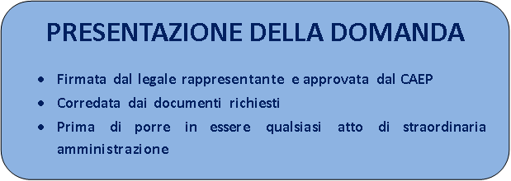
Atti di straordinaria amministrazione
LAVORAZIONE PRATICA
Analisi dei documenti prodotti da parte dell’Ufficio e dei consulenti
Raccolta di eventuali pareri e/o consensi da parte degli organismi di curia
Raccolta di eventuali pareri e/o consensi da parte della Santa Sede
Invalidità dell’atto giuridico
L’art. 18 della legge 222/1985 «Ai fini dell'invalidità o inefficacia di negozi giuridici posti in essere da enti ecclesiastici non possono essere opposte a terzi, che non ne fossero a conoscenza, le limitazioni dei poteri di rappresentanza o l'omissione di controlli canonici che non risultino dal codice di diritto canonico o dal registro delle persone giuridiche».
ESITO PRATICA
Accoglimento della domanda, stesura dell’autorizzazione e consegna del documento richiesto
Rigetto della domanda

Slide 12
Decreto di determinazione degli atti di straordinaria amministrazione
Decr.66_02_12_2019-Decreto-atti-straordinaria-amministrazione
Modello bilancio consuntivo
Consuntivo-2023-P1

